Slide 1
Цикли з передумовою

Slide 2
Працюємо за комп’ютером
Увага! Під час роботи з комп’ютером дотримуйтеся правил безпеки та санітарно-гігієнічних норм.

Slide 3
Вивчення теми
Цикл з передумовою – вид циклічної програми в якій спочатку йде перевірка умови, після чого виконується алгоритм.

Slide 4
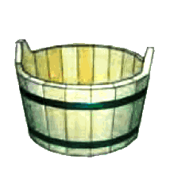
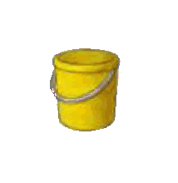
Цикли з передумовою
Розглянемо таку задачу.
Задача 1. Є діжка, відро і колодязь з водою. Використовуючи відро, потрібно наповнити діжку водою.

Slide 5
Оскільки в цій задачі невідомо, чи є вода в діжці, чи діжка порожня, ні ємність діжки, ні ємність відра, то визначити, скільки разів потрібно виконати команди тіла циклу, не можливо.
Алгоритм розв'язування цієї задачі для розглянутого виконавця у словесній формі виглядатиме так:
Перевірити умову «Діжка не повна?»
Якщо істина, то виконати команду 3, інакше (якщо хиба) виконати команду 6.
Наповнити відро водою.
Вилити воду з відра в діжку.
Виконати команду 1.
Закінчити виконання алгоритму.

Slide 6
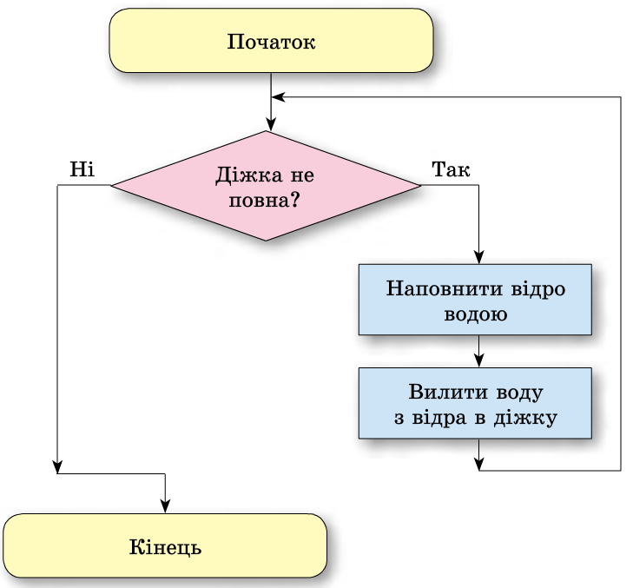
Алгоритм розв'язування цієї ж задачі у вигляді блок схеми виглядатиме так:

Slide 7
Чи містить алгоритм забивання цвяха цикл з передумовою?
Істинно
Цвях не забито
Хибно
Вдарити молотком по головці цвяха

Slide 8
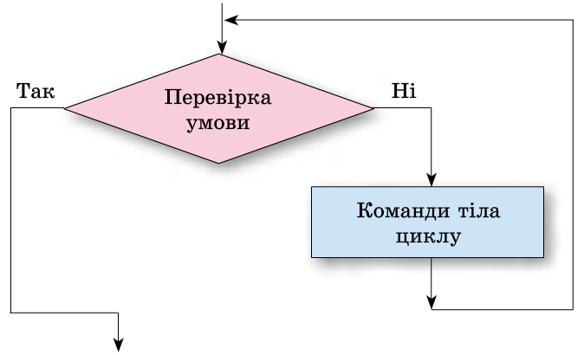
Блок-схема циклу з передумовою
у загальному випадку виглядає так:

Slide 9
Цикл з передумовою в Scratch
Команда: Є і інші команди:

Slide 10
Розглянемо детальніше виконання команди циклу з передумовою в середовищі Scratch “повторювати поки …”
Виконавець виконуватиме команду переміститись на 10 кроків, якщо значення х<20 хиба.
І навпаки, якщо значення х < 20 істина, виконавець не виконуватиме команду переміститись на 10 кроків, а виконуватиме команду, наступну за цим циклом.

Slide 11
Цикли з передумовою в SCRATCH
Розглянемо іншу команду циклу з передумовою, наприклад, команду “коли натиснуто клавішу …”.
Цикл виконується так:
1. Виконується команда перевірки умови натиснуто клавішу стрілка вправо?.
2. Якщо результат виконання цієї команди істина, виконується команда переміститись на 10 кроків, після чого знову перевіряється вказана умова, а якщо хиба — команда тіла циклу не виконується.

Slide 12
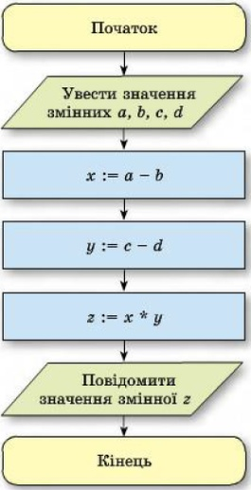
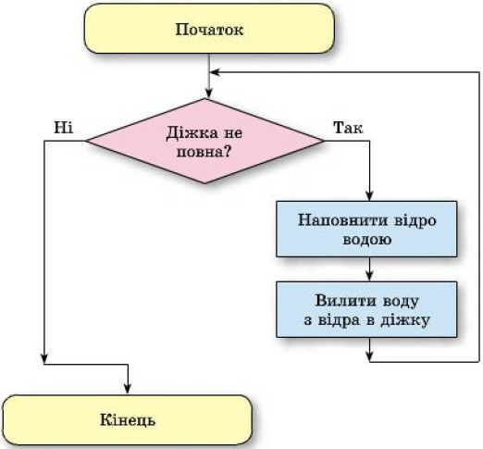
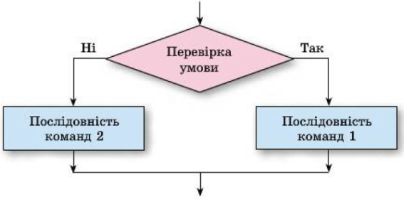
Зазначимо, що серед команд тіла циклу можуть бути як лінійні фрагменти, так і розгалуження, а також інші цикли.
Ми розглянули три базові структури алгоритмів:
Лінійна
(слідування)
Розгалуження (умова)
Цикли
(повторення)
Доведено, що використовуючи тільки ці три структури, можна скласти алгоритм розв'язування будь-якої задачі, якщо він існує.

Slide 13
Працюємо в робочому зошиті
Робочий зошит
сторінка 38,
завдання 2

Slide 14
Проаналізувати
ст. 72-76
Виконати завдання №3 в зошиті с. 38-39
За бажанням :
Побудувати проект для знаходження суми натуральних чисел, значення якої не перевищує деякого заданого а.
Дякую за увагу

